Slide 1

«Формы и методы работы по качественной подготовке учащихся 10-11 классов к итоговой аттестации»
Соколова Наталья Александровна,
учитель математики
МАОУ ЛИЦЕЙ № 4 г. Краснодар

Slide 2

Учиться — значит уважать своё будущее и давать себе шанс на лучшую жизнь.
Каждый новый урок — это возможность стать умнее, чем ты был всего час назад.

Slide 3
Результаты по математике в 11- х классе.
 | 2025 | 2026
100 | 1 | 2
от 90 | 7 | 10
от 85 | 4 | 3
от 80 | 6 | 5
от 75 | 3 | 2
от 70 | 4 | 1
46 и 58 | 2 | 1
Средний балл | 82.07 | 86.6

Slide 4
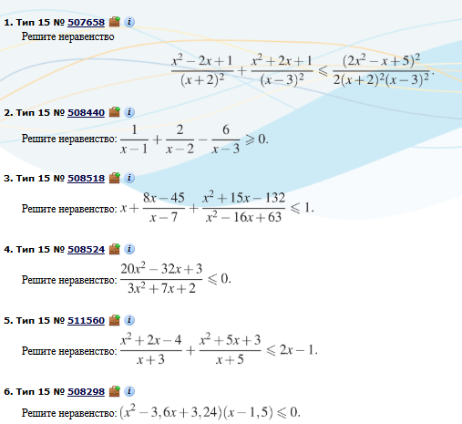
Сентябрь 10 класс

Slide 5
Сентябрь 10 класс.
1. Неравенства.
2. Схема Горнера.
3. Деление многочлена на многочлен.
4. Неравенства и уравнения с модулями.
5. Извлечение корня из многозначного числа.
6. Способы решения экономических задач.
7. Решение задач по теме: «Векторы»
8. Повторение задач по планиметрии. Методы решения задач повышенной сложности. (Только через практику можно научиться решать).
Элективные курсы помогают повторять, разбирать данные темы.

Slide 6
Октябрь- декабрь 10 класс.
Экономические задачи
Тригонометрия
Решения заданий с параметрами аналитическим и графическими методами.
Решение задач по стереометрии классическим методом. Продолжаю решать задачи по планиметрии.

Slide 7
Январь –март 10 класс.
Подготовка к ВПР. Каждую неделю ребята пишут варианты. (10 вари антов)
Корни, степени, показательные и логарифмические уравнения и неравенства.
Метод рационализации.
Продолжаю работу решения задач с параметрами.
Повторение тригонометрии.
Разбор вариантов ЕГЭ.

Slide 8
Апрель – май 10 класс.
Подготовка к ВПР.
Повторение изученных тем.
Комплексные числа.
Решение задач по теории вероятности.
Метод координат при решении задач по стереометрии.
Зачёт в форме ЕГЭ.

Slide 9
Сентябрь 11 класс. Повторение тем.
1. Неравенства.
2. Схема Горнера.
3. Деление многочлена на многочлен.
4. Неравенства и уравнения с модулями.
5. Извлечение корня из многозначного числа.
6. Экономические задачи.
7. Повторение тем за 10 класс.
8. Метод координат в пространстве. (Только через практику можно научиться решать).
9. Производная.
.

Slide 10
Октябрь- декабрь 11 класс.
Решения заданий с параметрами аналитическим и графическими методами, исследование на монотонность функции.
Решение задач по стереометрии классическим методом и стереометрическим. Сравнение способов. Продолжаю решать задачи по планиметрии.
Решение задач на оптимизацию.
Интегралы.
Разбор заданий олимпиадного уровня.

Slide 11
Январь –май 11 класс.
Каждую неделю ребята решают варианты. (20 вариантов). Ставлю в известность родителей. Обязательно делаю работу над ошибками.
Разбор вариантов ЕГЭ.
Решение вариантов каждую неделю заданий первой части.
Решение задач олимпиадного уровня.
Каждую неделю повторение задач с параметрами.

Slide 12
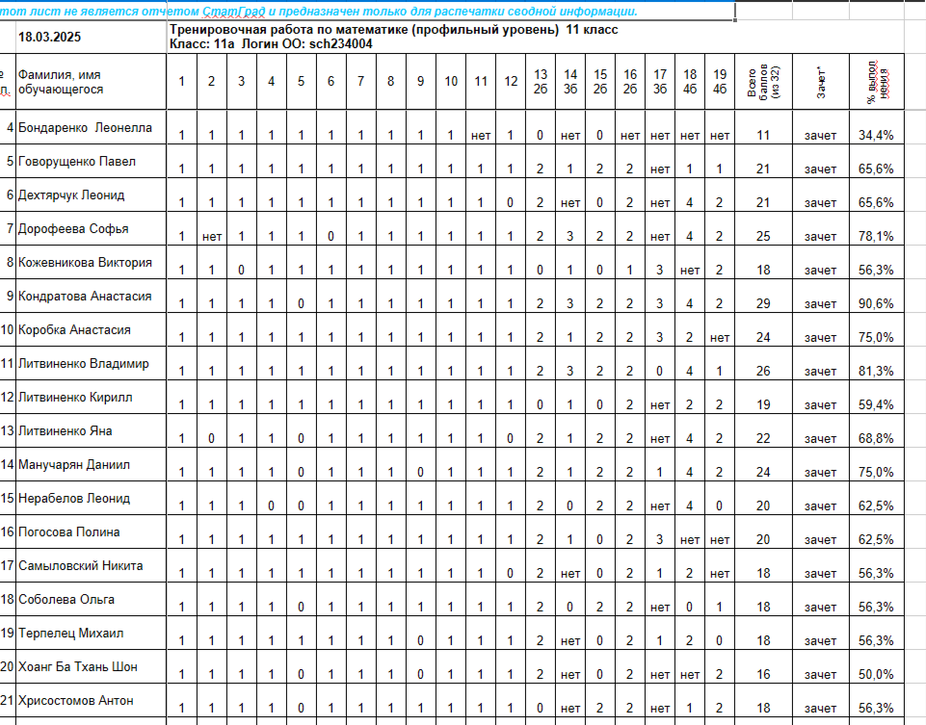
СтатГрад

Slide 13
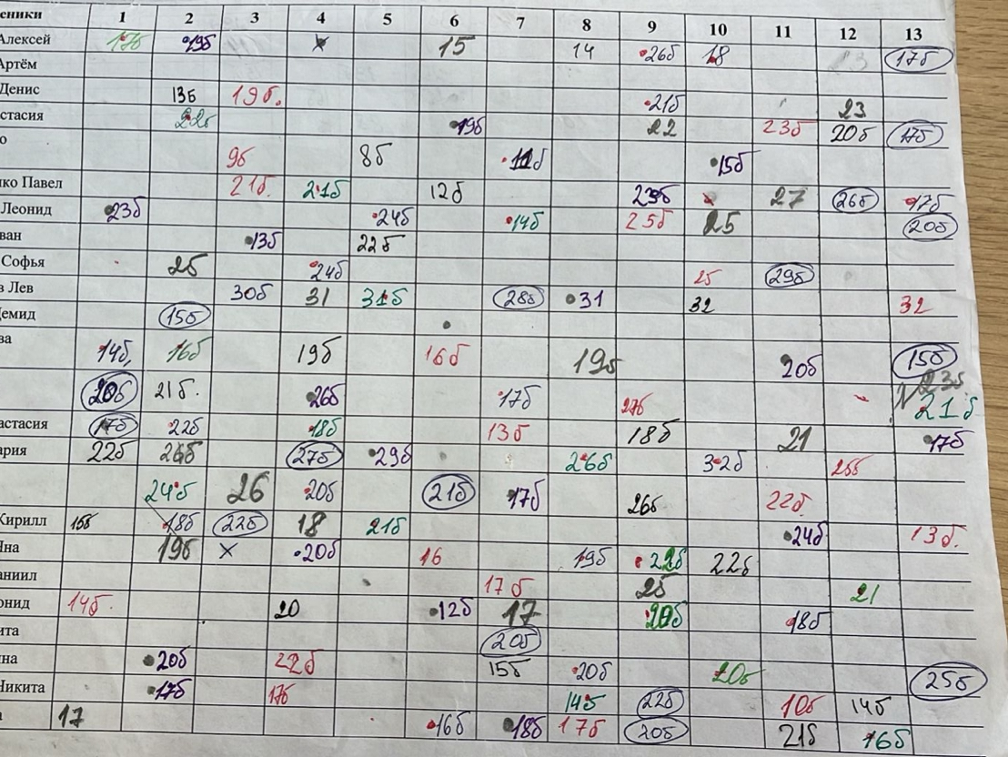
Варианты (фрагмент)

Slide 14
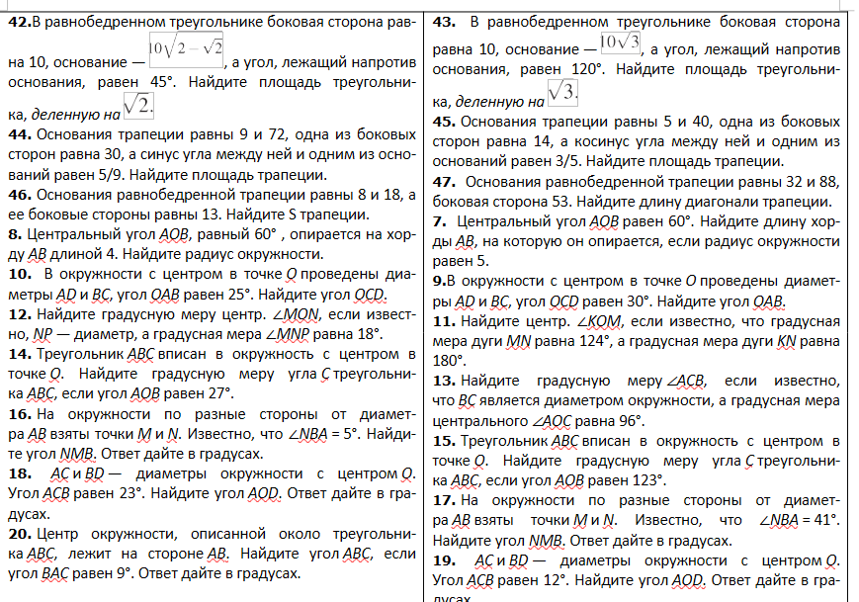
Самостоятельная работа

Slide 15
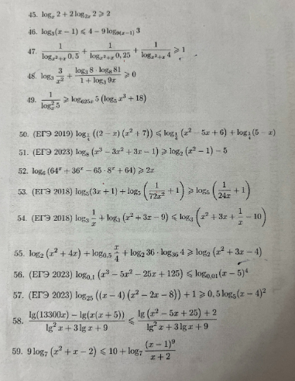
Самостоятельная работа

Slide 16
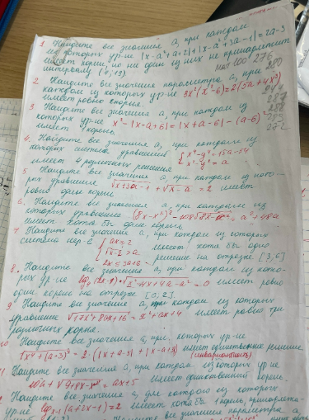
Повторение способов решения параметров.

Slide 17
Мои помощники:
1) https://math100.ru/
2) https://4ege.ru/
3) Сборник ЛысенкоС.Ю.
4) Пособия Малковой А.
5) Сборник Мальцев Д.А.

Slide 18
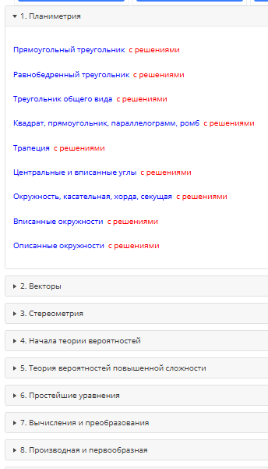
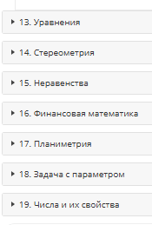
math100.ru

Slide 19
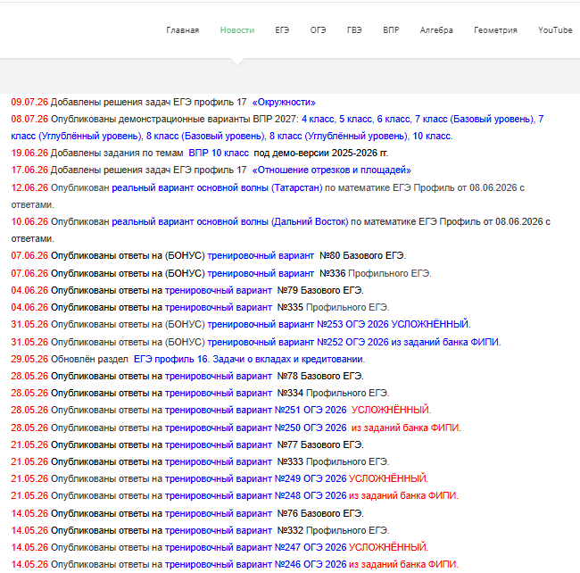

Slide 20

С

